Slide 1

הערכה חלופית בספרות · שכבה ט׳
חלמתי שאתה פה
ג׳יין בורדו
שיר אהבה שנכתב באמצע מלחמה
שמות המגישים

Slide 2

הקטע שבחרנו
חלמתי שאתה פה
לידי לוחש לי אל תדאגי
עובר שבוע עוד שבוע
זאת תקופה של געגוע
וזה שיר שבא באמצע מלחמה
״חלמתי שאתה פה״, ג׳יין בורדו
החיבור האישי שלנו
השיר מדבר על ״דור יפה כל כך״, הדור שנושא את המלחמה על הכתפיים. זה הדור של האחים, בני הדודים והמדריכים שלנו, ולכן הוא נגע בנו.
למה בחרנו בקטע
זה הפזמון, והוא חוזר שלוש פעמים. השורה ״וזה שיר שבא באמצע מלחמה״ כאילו מסבירה למה השיר נכתב. בחרנו בו כי הוא מראה איך המלחמה נכנסת גם לשיר אהבה.
2

Slide 3


ג׳יין בורדו
הלהקה הוקמה, ומנגנת פולק וקאנטרי בעברית.
2012
אלבום הבכורה מומן במימון המונים, ו״איך אפשר שלא״ הפך ללהיט.
2014
הלהקה הייתה המושמעת ביותר בגלגלצ באותה שנה.
2015
קיבלה אלבום זהב על אלבום הבכורה.
2016
בנובמבר, בזמן המלחמה, הוציאה את השיר ״לא לבד״.
2023
דורון טלמון · צילום: Moshe Chitayat, ויקישיתוף, CC BY-SA 4.0
3

Slide 4

מילות השיר
כאן יודבקו מילות השיר המלאות
לפי חלוקת הבתים והשורות המקורית
מילים: דורון טלמון · לחן: דורון טלמון ומתן גלעד · יצא ב-12 במרץ 2026
4

Slide 5

תיאור של דבר אחד באמצעות דבר מעולם אחר, בלי מילת דימוי כמו ״כמו״ או ״כְּ״.
מושג ראשון
מטאפורה
זה דור יפה כל כך
זאת הבטחה שנפרמה
מה זה מוסיף למשמעות
המטאפורה מראה שהחלומות של הצעירים נפגעו במלחמה. משהו שהיה שלם מתחיל להתפרק.
איך זה מופיע בשיר
הדור הצעיר מתואר כ״הבטחה שנפרמה״, כמו בד שהחוטים שלו נפתחים.
5

Slide 6

שאלה שלא מחכים לה לתשובה. היא באה להביע רגש או לעורר מחשבה.
מושג שני
שאלה רטורית
האם שפתיו ידעו רכות של נשיקה
האם שפתיה רעדו כשצחקה
מה זה מוסיף למשמעות
השאלות מראות כמה צעירים היו הנופלים, וכמה דברים לא הספיקו לחוות.
איך זה מופיע בשיר
השיר שואל אם הנופלים הספיקו להתאהב ולצחוק. אין מי שיענה על השאלות.
6

Slide 7

מילים שמעוררות את המלחמה
מילים מהשיר שמתארות דור שלם שנושא את המלחמה
אלונקה
משלם את המחיר
בכי על כרית
העול כבד
המלחמות לא נגמרות
חלום קפוא בתוך שממה
באמצע מלחמה
שיחזרו כל הילדים
7

Slide 8

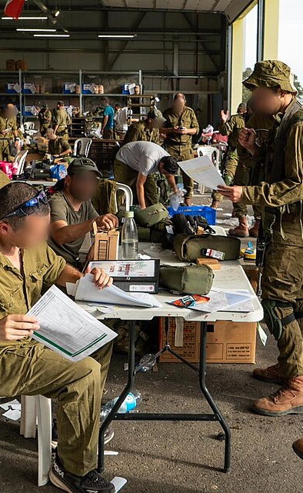
האירועים שהמילים מעוררות
המלחמה דור שלם של צעירים משרת בצבא ובמילואים, ונושא את המחיר.
1
ההשראה דורון טלמון מתבוננת בצעירים סביבה, ובפער בין הגיל שלהם למציאות.
2
המטרה היא רוצה להביע הערכה, להכיר בקושי ולקוות לעתיד טוב יותר.
3
12.3.2026 השיר יוצא, כמחווה ל״שיר של אחרי מלחמה״ של אריק איינשטיין.
4
הביקורת יוסי הרסונסקי מתאר אותו כשיר פולק עדין שתופס רגע מורכב.
5
כוחות צה״ל נפרסים בשטח בתחילת המלחמה, אוקטובר 2023. זה ״הדור היפה״ שהשיר מדבר עליו.
8
צילום: דובר צה״ל, ויקישיתוף, CC BY-SA 3.0

Slide 9

סיכום
״
ג׳יין בורדו מחכים ליום
שבו יחזרו לכתוב ״שירים על אהבה״.
עד אז, גם שיר אהבה נכתב באמצע מלחמה.
9

